Slide 1
1.语言部分：常见的象形汉字，汉字基本比划，书写规则
2.文化部分：汉字的由来
活动，自己发明“汉字”

Slide 2
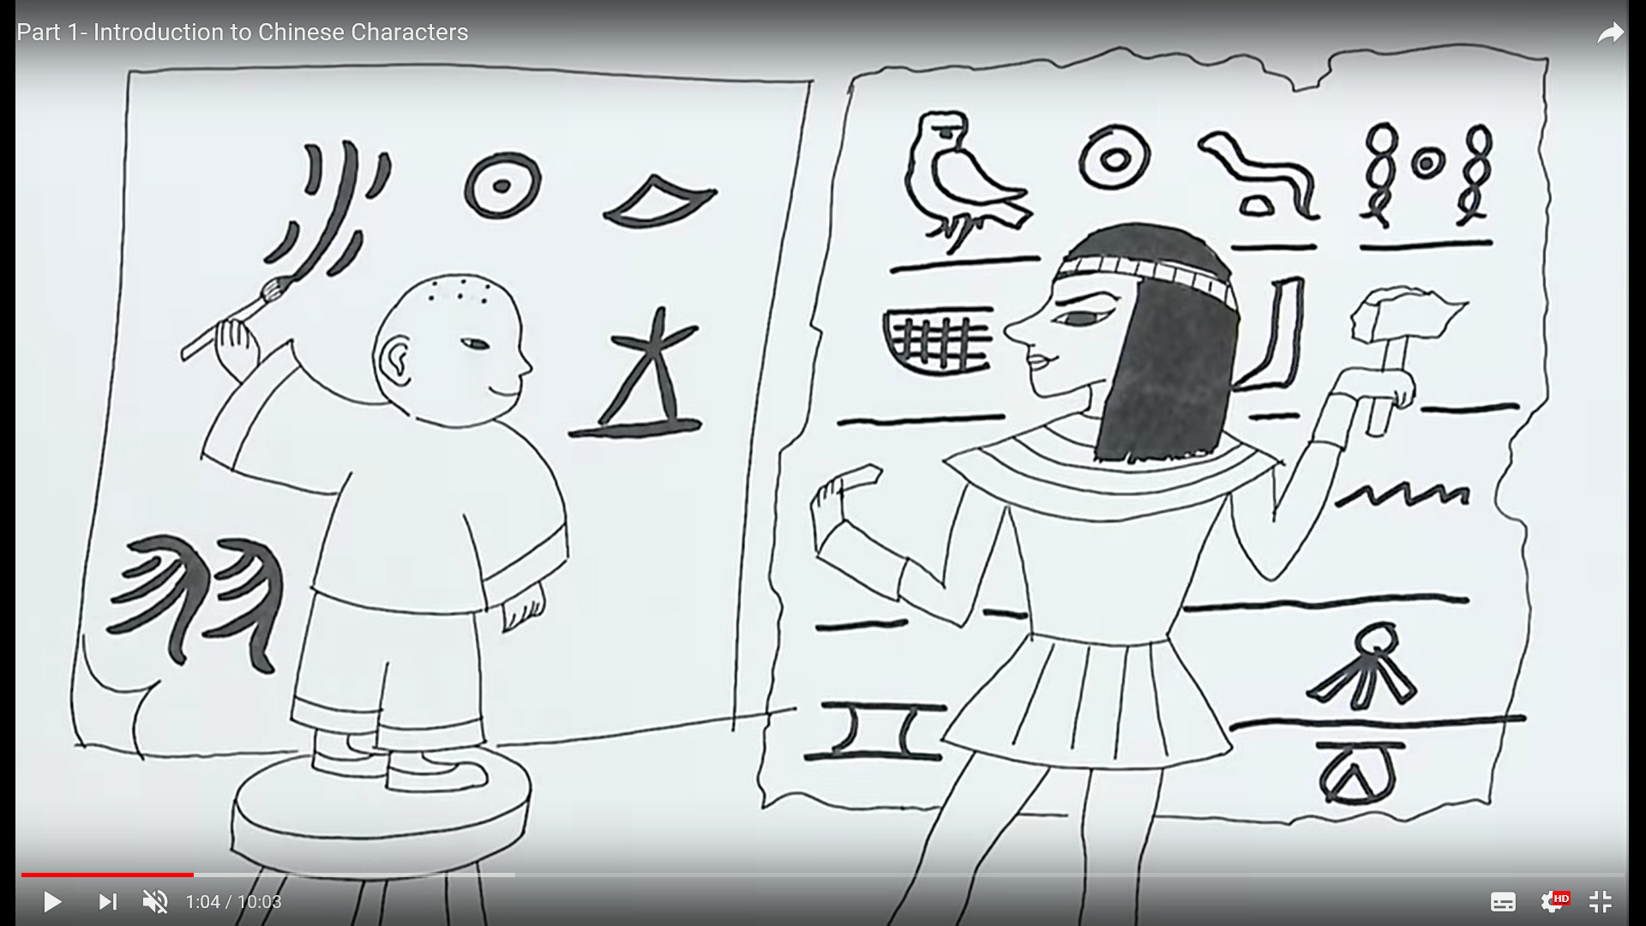
Notes:
他们在干什么？

Slide 3
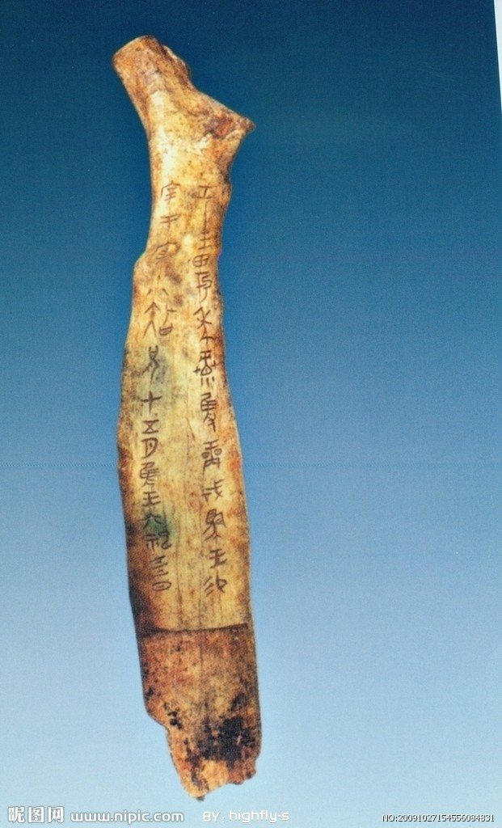
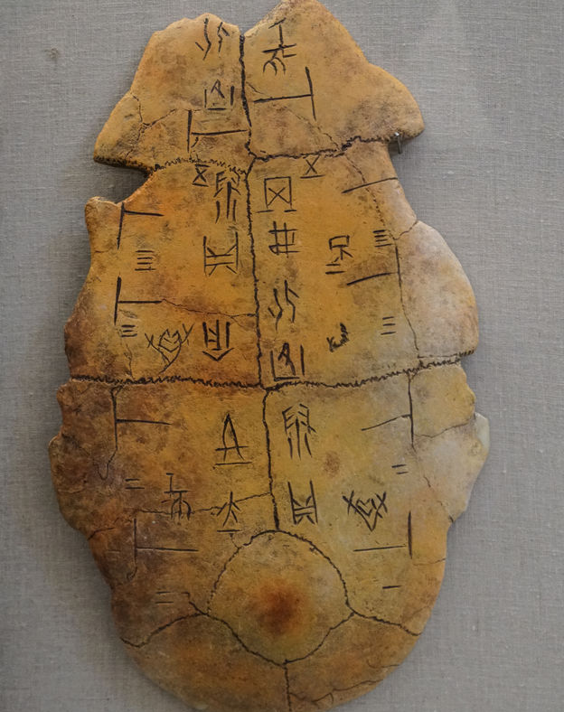
Notes:
这是很久以前的中国字，写在骨头上。现在中国人还在用，只是这些字写的更容易了。

Slide 4
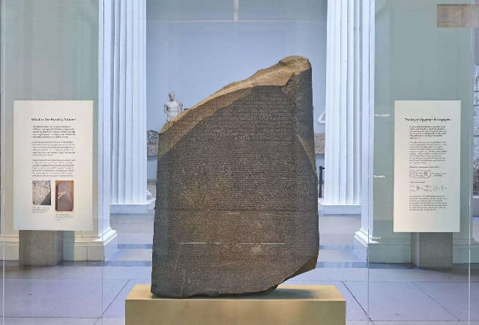
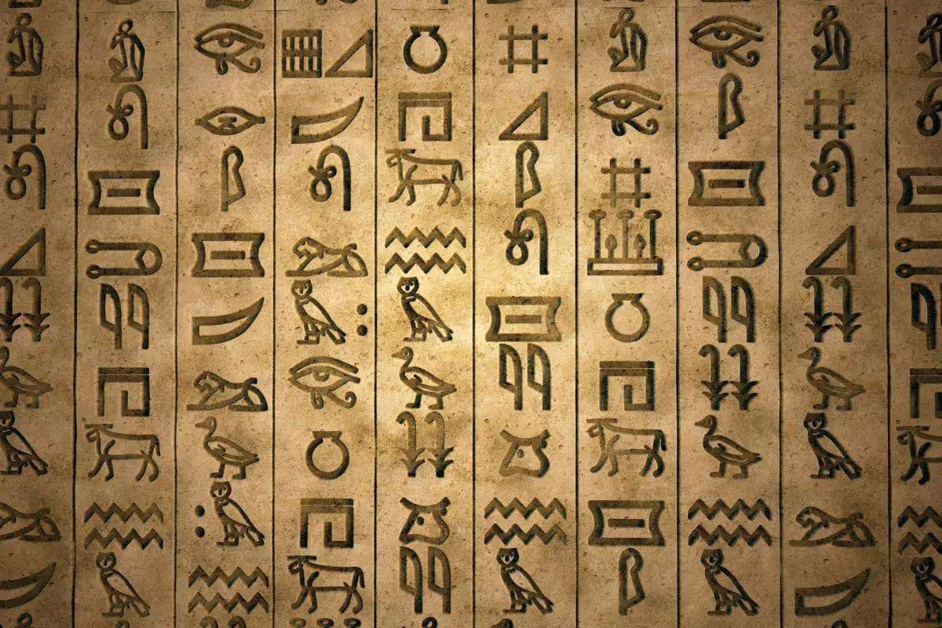
Notes:
这个是很久以前的埃及文字，写在石头上，但现在已经不在用了。

Slide 5
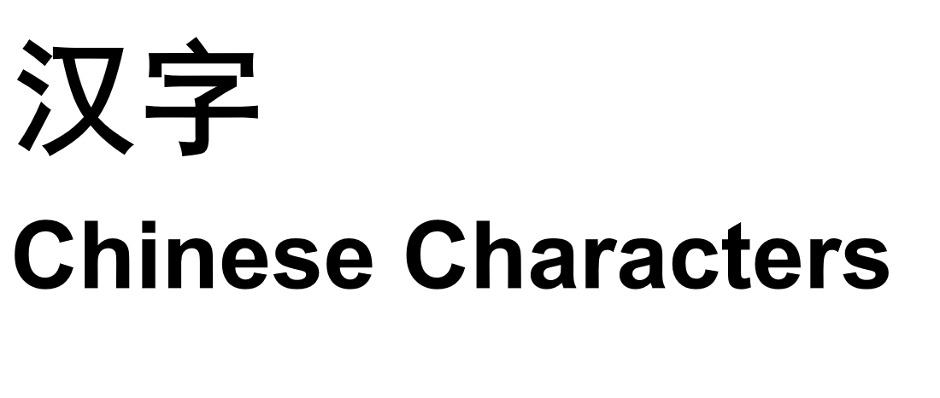

Slide 6

日
月
人
火

Slide 7
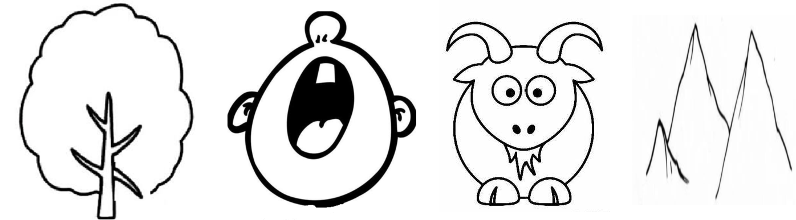
木
口
羊
山

Slide 8
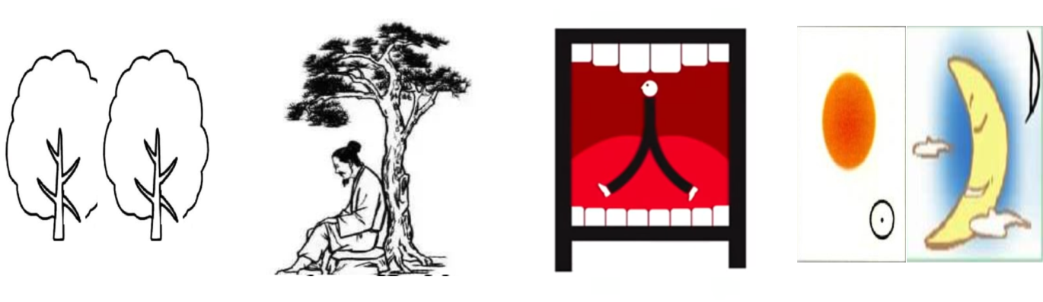
林
休
囚
明

Slide 9



